Slide 1
Projeto: Desenvolvimento de um Sistema Sociotécnico Inovador
Integrantes
Alex Vinicius Dutra Berton
Eduardo Ramos da Silva
Erick Machado Reis
Fernando Maia Torres Alves
Jhody Mike Possidonio Da Silva
Leticia Isabela Teodoro Campos

Slide 2
Descrição do Cliente
A DéRosa é uma doceria idealizada por Júlia Junqueira, apaixonada pela confeitaria e que pretende levar a memória afetiva da confeitaria através de seus doces.
O conceito central desse empreendimento é oferecer produtos sob encomenda, garantindo qualidade e personalização para cada cliente, com um trabalho sempre artesanal.
O objetivo principal da DéRosa é criar momentos especiais através de seus bolos, tortas, doces e bombons, transformando celebrações, momentos especiais e até o dia a dia dos clientes, em experiências inesquecíveis.

Slide 3
A DêRosa não possui um local físico onde as pessoas possam ir experimentar e realizar pedidos. A única maneira de fazer isso é por meio de seu Instagram ou por telefone/Whatsapp.
Sem um meio digital forte, a doceria está perdendo potenciais clientes, que não usam o Instagram e que procuram pelo Google de um local para encomendar os seus doces para eventos especiais

Slide 4
O objetivo desse projeto é desenvolver uma aplicação onde os produtos de uma doceria possam ser mostrados de uma maneira mais clara, com mais detalhes sobre os produtos e com uma facilidade maior para encontrar todos os produtos ofertados, além de poder fazer o pedido e o pagamento dos itens comprados.
Isso facilitaria aos possíveis clientes a verificarem todos os produtos e serviços feitos por essa empresa, e ajudar a empresa a receber pedidos e pagamentos de seus clientes.

Slide 5
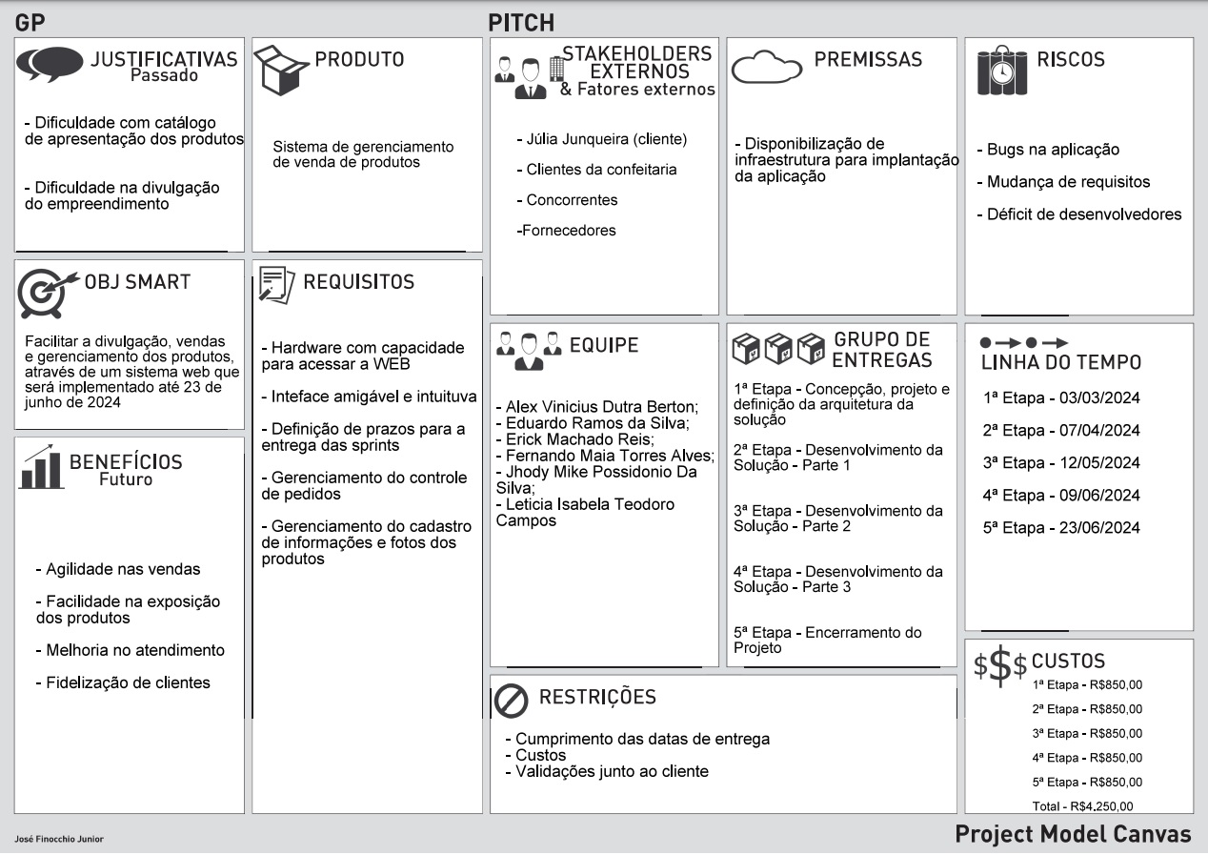
PROJECT MODEL CANVAS

Slide 6
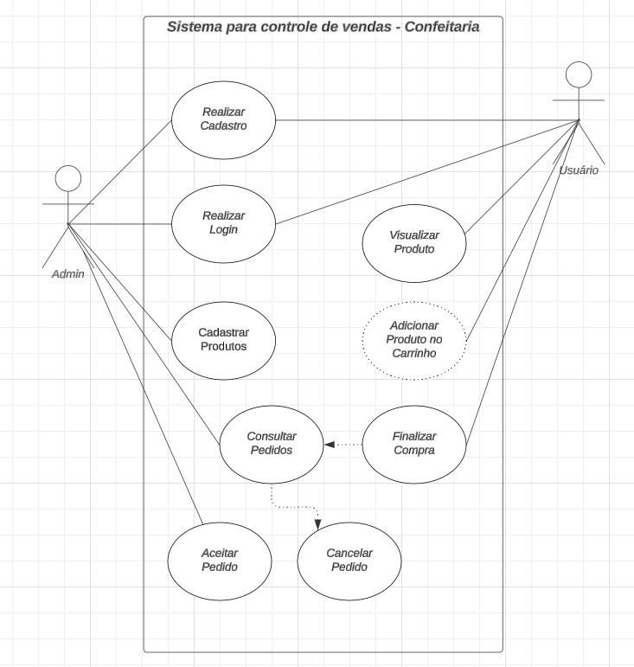
DIAGRAMA DE CASOS DE USO

